Slide 1


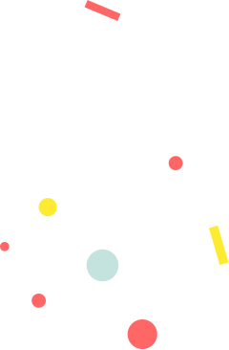

ANIMALS POWERPOINT TEMPLATE
素养导向下单元作业设计（图形与几何）
四年级备课组

Slide 2
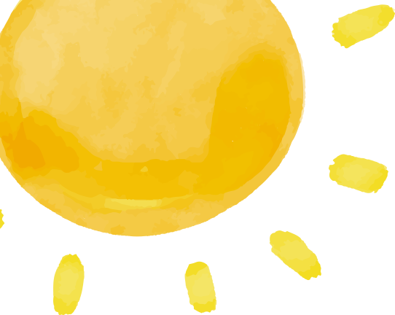
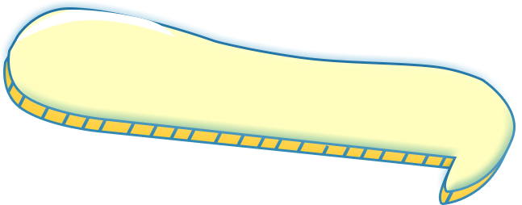
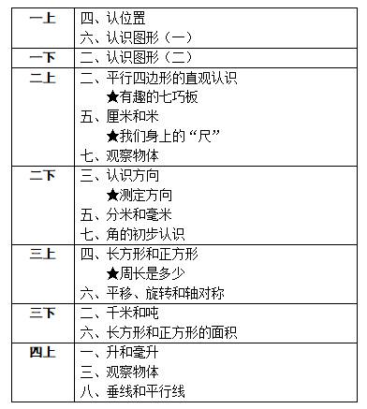




图形与几何主要内容
1. 教材编排遵循了“体—面—线”的逻辑顺序。生活中看到的都是一个个“体”，并没有独立存在的面和线，这符合儿童的认知规律。
2. 教材按照螺旋式原则编排教学内容，直观程度逐渐降低，抽象程度不断提高，体现螺旋式上升的特点。

Slide 3


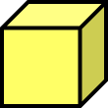
一、 设计一些具有动态变化的练习，架构习题间的联系，让孩子感受变中的不变，在激发学生自主探究热情的同时，推进结构化的建构。
图1
图2
图3
￼

Slide 4
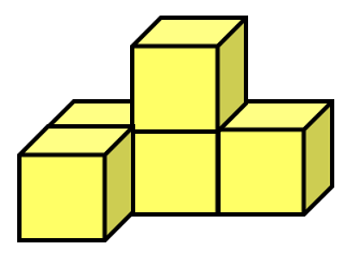
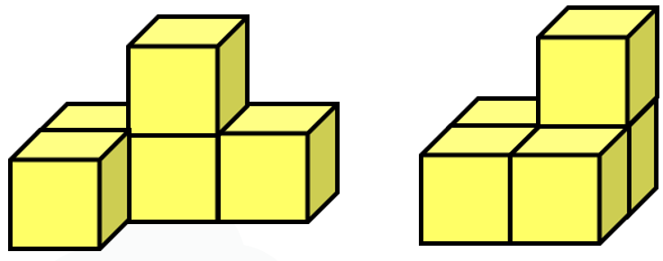
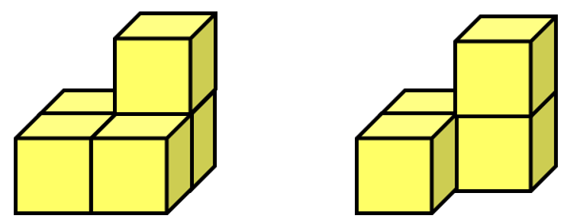
变一变
5个小正方体组成了图1。从前面、右面、上面看到的分别是什么图形。
图1
移动图1中的一个小正方体变成图2。从前面、右面、上面看到的分别是什么图形。
图1
图2
去掉图1中的一个小正方体变成图3。从前面、右面、上面看到的分别是什么图形。
图2
图3

Slide 5

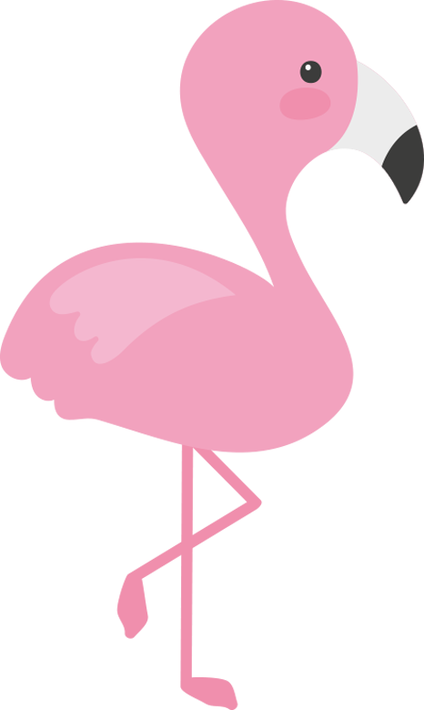





变一变
这组作业练习的目的都是考察学生从不同位置观察几何体的形状。通过组合、移动、减少等系列活动，让题和题之间有了动态的变化，学生在这种动态的情境中学习兴趣盎然，同时在变化中构建起从不同方向观察物体的基本方法。

Slide 6
变→不变
在图1中添上一个同样大的小正方体。使新物体
1.从前面看形状不变。
2.从右面看形状不变。
3.从上面看形状不变。
图1
有不同的摆法吗？

Slide 7




变→不变
这种按照一定逻辑结构设计的多层次、多角度、多方位的题组练习，沟通了知识的内在联系，满足了不同层次学生的思维需求。学生可以通过操作、观察、表达、反思等过程找到规律，提炼出“确保某个固定面形状不变”的方法。这样的过程，学生构建了认知网络，内化结构性的理解，提高解决实际问题的能力。

Slide 8




二、设计一些比较抽象的练习，通过实际的操作，积累思维的表象和活动的经验，再引导学生将经验进行加工，找到活动经验与数学之间的联系，把它作为想象的脚手架，从而达到促进结构化理解的目的。
从前面看
从上面看
从左面看
图4

Slide 9

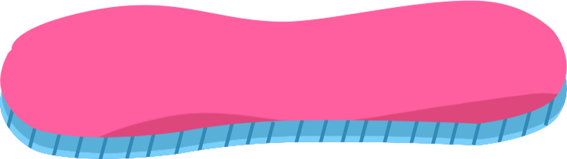
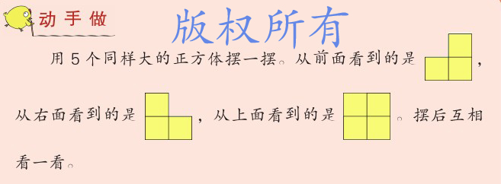
动手做
小正方体的总个数已知
自主活动
有序思考

Slide 10
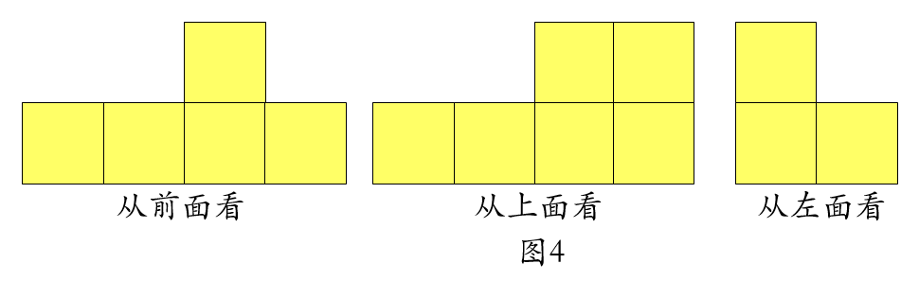
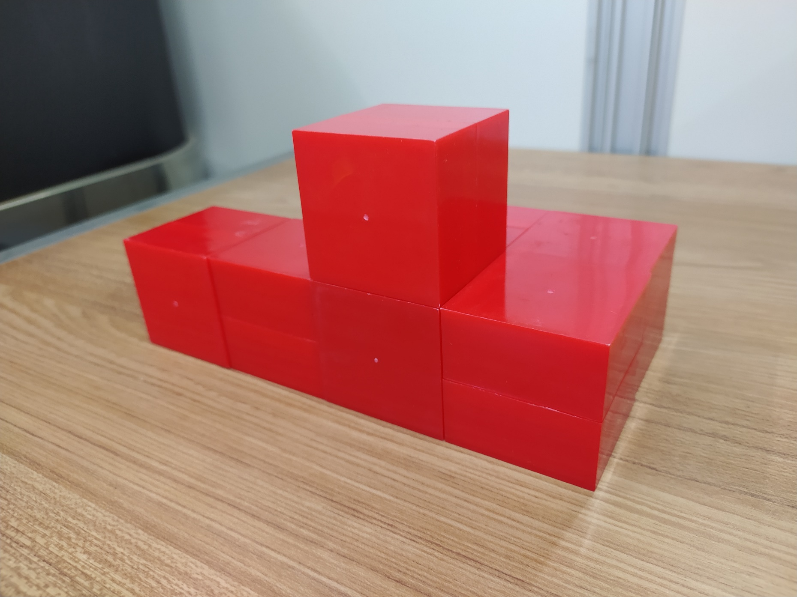
小正方体的总个数未知
无序操作
↓
有序操作
↓
利用经验想象
尝试—调整
1.学生可能需要多次的试错，才能在尝试中慢慢成功。
2.根据经验，先从个数最多的“上面看”开始摆。
3.“上面看”只能看到一层，再根据“前面看”“左面看”
摆出相应的层数。

Slide 11
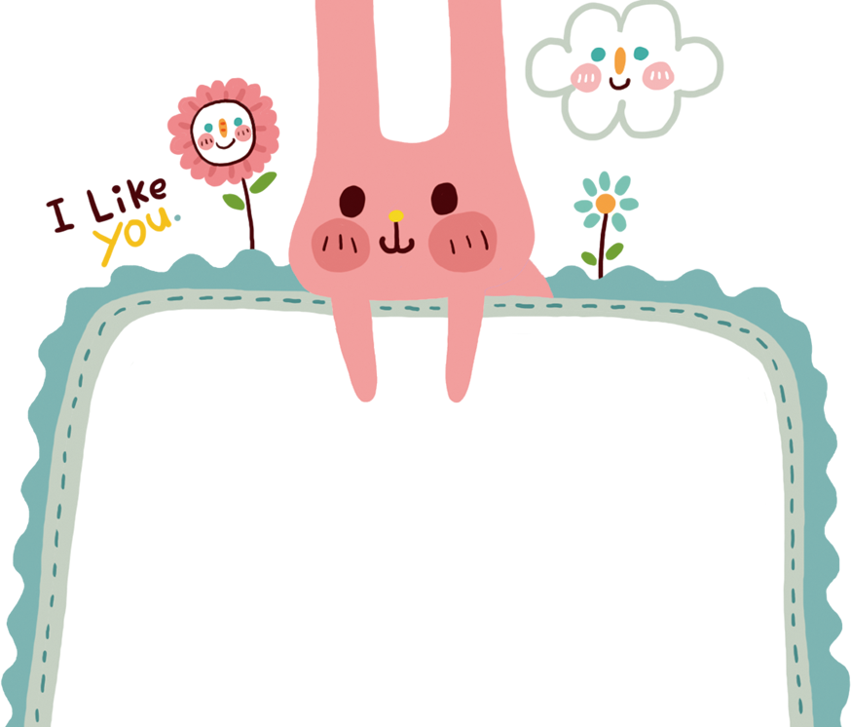
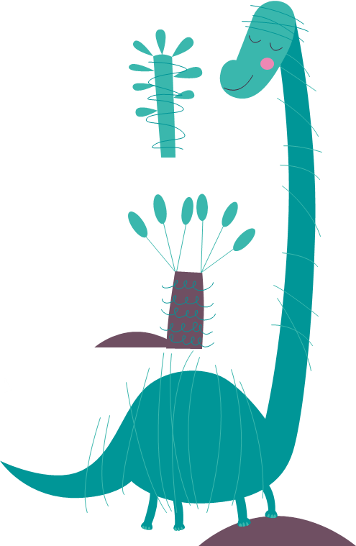
小正方体的总个数未知
从无序操作—有序操作—利用经验想象，这个过程搭建了练习与操作经验的关联，实现二维和三维的转化，经历了结构化的思考和结构化理解，学生的空间想象力也得以培养。

Slide 12






三、设计一些适度开放的练习，解决问题的策略允许多样化，留足自主交流的空间，针对学生观察物体过程中存在的困难，放慢观察的节奏，给予学生充分思考和交流的机会，辨析明理的空间，启迪学生思考、研究、寻找解决问题的策略。
图5

Slide 13
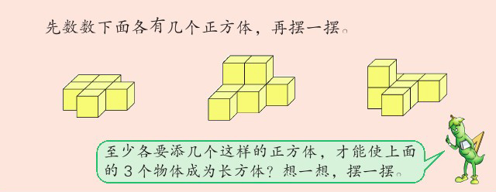
动手做

Slide 14
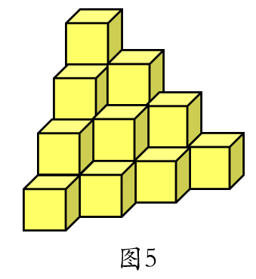
数一数下面一共有多少个小正方体

Slide 15
数一数下面一共有多少个小正方体
分层计数法
头顶标数法
1
4
3
1+2=3
3
2
1+2+3=6
2
2
1
1+2+3+4=10
1
1
1
1+3+6+10=20（个）
怎样变成正方体？
1×4+2×3+3×2+4=20（个）

Slide 16


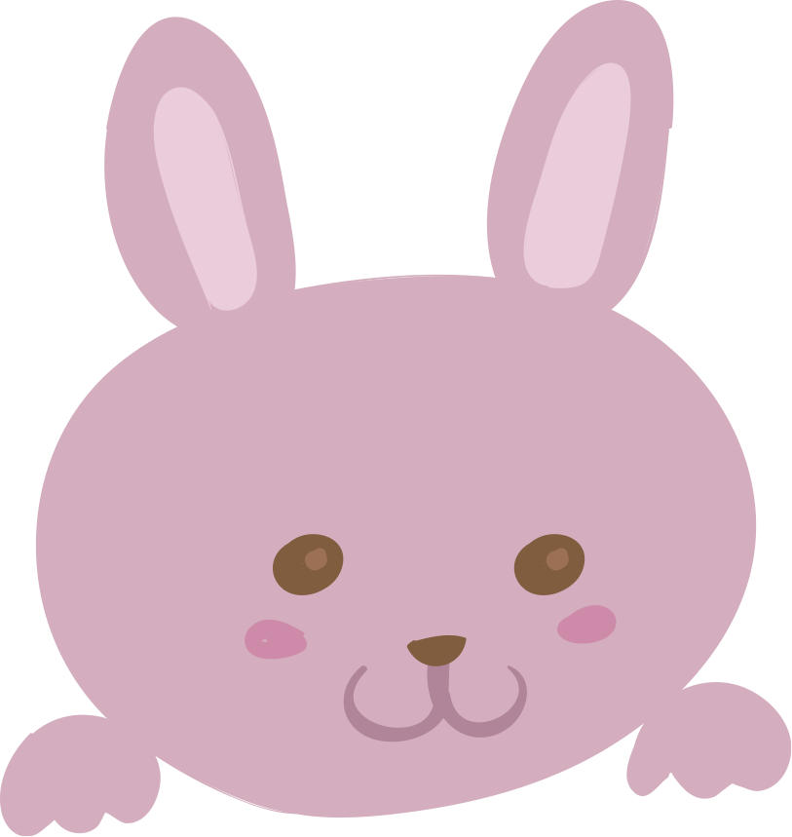
数一数下面一共有多少个小正方体
根据小正方体拼搭的组合体来想象实际结构，这需要学生综合运用想象、分析、推理等方法。由于难度较大，学生的思维方式可能不同，呈现的解决问题的方法也有较大的区别。所以充分的交流，让学生感受到解决问题策略的多样化。

Slide 17
谢谢！

